Slide 1
Создание условий психологически комфортного пребывания ребенка в ДОУ
Педагог – психолог: Ермакова Зоя Алексеевна
МБДОУ №40 «Детский сад комбинированного вида»

Slide 2
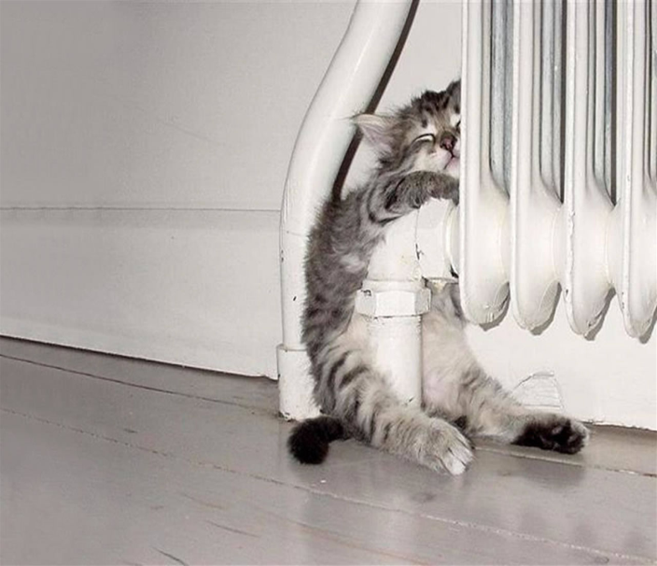
Комфортность
- сравнительная характеристика уюта, удобства и удовлетворения, определяемая совокупностью положительных психологических и физиологических ощущений человека.

Slide 3
Психологическая комфортность
- это состояние, возникающие в процессе жизнедеятельности ребенка, которое указывает на состояние радости, удовольствия, удовлетворения, испытываемые дошкольниками находясь в учебном учреждении;
это условия жизни, при которых любой человек чувствует себя спокойно, ему нет необходимости от кого-либо защищаться.

Slide 4
ФГОС дошкольного образования придает ведущее значение воспитанию личности в каждом ребенке, чему способствует комфортная развивающая предметно - пространственная среда дошкольного образовательного учреждения.

Slide 5
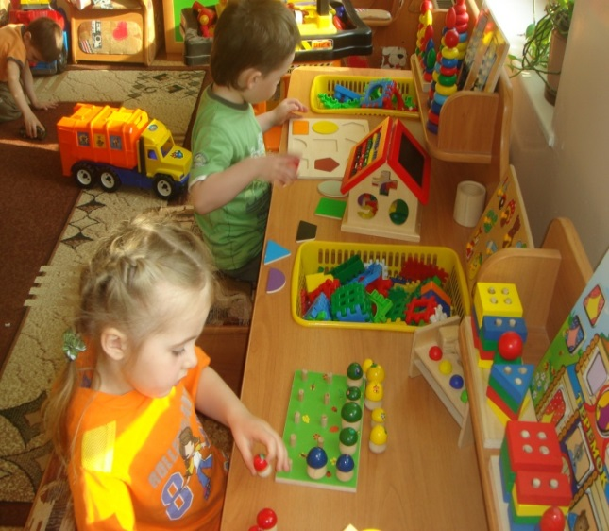
Развивающая предметно-пространственная среда
обеспечивает максимальную реализацию образовательного потенциала пространства дошкольной образовательной Организации, позволяет ребенку проявить собственную активность и наиболее полно реализовать себя.

Slide 6
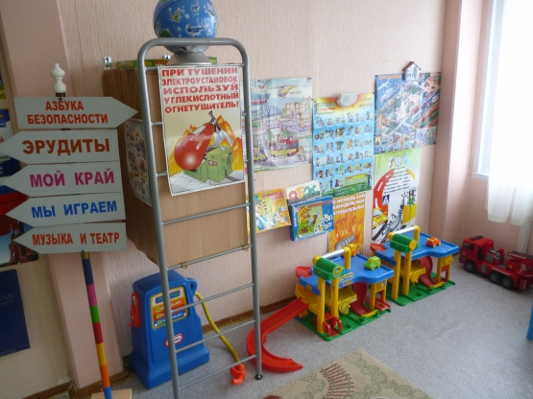
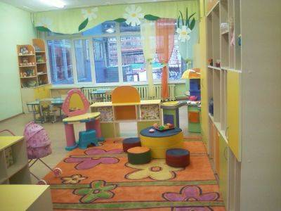
Развивающая среда
- это определенным образом упорядоченное образовательное пространство, в котором осуществляется развивающее обучение и воспитание. В центре развивающей среды стоит образовательное учреждение, работающее в режиме развития и имеющее своей целью процесс становления личности ребенка, раскрытие его индивидуальных возможностей, формирования познавательной активности.

Slide 7
Задачи
создать необходимые предпосылки для развития внутренней активности ребенка;
предоставить каждому ребенку возможность самоутвердиться в наиболее значимых для него сферах жизнедеятельности, в максимальной степени раскрывающих его индивидуальные качества и способности;
ввести стиль взаимоотношений, обеспечивающих любовь и уважение к личности каждого ребенка;
активно искать пути, способы и средства максимально полного раскрытия личности каждого ребенка, проявления и развития его индивидуальности;
ориентироваться на активные методы воздействия на личность.

Slide 8
Комфортное пребывание детей в ДОУ
игровые и спортивные площадки и их оборудование;
игровые пространства, оснащенные тематическими наборами игрушек, игровыми материалами;
аудиовизуальные и информационные средства воспитания и обучения и др.
В состав предметно-игровой среды входят: крупное организующее игровое поле; игровое оборудование; игровая атрибутика разного рода, игровые материалы.

Slide 9
Принципы предметно – игровой среды
принцип свободного выбора реализуется, как право выбора ребенком темы, сюжета игры, игрового материала, места и времени игры;
принцип универсальности позволяет детям и воспитателями строить и менять игровую среду, трансформируя ее в соответствии с видом игры, ее содержанием и перспективами развития;
принцип системности представлен сомасштабностью отдельных элементов среды между собой и с другими предметами, составляющими целостное игровое поле.

Slide 10
Требования комфортной среды для дошкольников
в среде должны быть отражены разные виды деятельности, содержание которых представлено с учетом особенностей развития детей в данном возрасте;
тематика должна быть разнообразной, весь комплекс представлен в каждой возрастной группе с многообразием игрового и дидактического материалов;
в групповом помещении могут быть представлены не только традиционные, но новые компоненты;
среда обеспечивает комфортность, функциональную надежность и безопасность.

Slide 11
Условия для возрастной группы
Условия для самостоятельной деятельности детей (игровой, двигательной, изобразительной, театрализованной и др.) которые реализуются в центрах (зонах), содержат разнообразные материалы для развивающих игр и занятий;
для предоставления права выбора деятельности и реализации индивидуальных интересов и возможностей.

Slide 12
Организация и расположение предметов развивающей среды в пространстве групповых помещений должно быть:
быть рационально – логичным и удобным для детей (библиотечку, настольно–печатные игры уместно сочетать с уютной зоной отдыха, где уже есть небольшой столик, пара детских кресел, диванчик, живые растения – интеллектуальный отдых);
отвечать возрастным особенностям и потребностям детей.

Slide 13
включать не только стационарную, но и мобильную мебель (« открытые ширмы», игровые столики со множеством отверстий);
расположение мебели, игрового и прочего оборудования в предметной среде должно отвечать требованиям техники безопасности, принципам функционального комфорта, позволять детям свободно перемещаться в пространстве;
отвечать санитарно – гигиеническим нормативным требованиям (мебель и прочее оборудование должно быть соразмерно росту ребёнка, должен соблюдаться световой режим в центрах изодеятельности, литературном и т.д.).

Slide 14
Родители
посещать общие и групповые родительские собрания;
участвовать в педагогической и хозяйственной жизни ДОУ;
внимательно относиться к поручениям воспитателей и администрации ДОУ.

Slide 15
Воспитатели
Создание определенного климата в группе
создание условий для развития личности ребенка
«включение» собственных механизмов саморазвития ребенка через организацию педагогом развивающей среды, личностно ориентированного общения с ребенком
предоставление ему свободы выбора деятельности
помощь в развитии его способностей
создание атмосферы психологической защищенности, эмоционального комфорта.

Slide 16
условия для эмоционального благополучия каждого ребенка
обеспечивать соответствующую предметно-развивающую среду
создавать положительно-комфортный стиль общения воспитателя с ребенком, (общения педагогов группы между собой и с младшим воспитателем, общения воспитателя с родителями)
учить общению воспитанников.

Slide 17
Рекомендации
Принимать каждого ребёнка таким, какой он есть (плохих дошкольников нет)
В профессиональной деятельности опираться на добровольную помощь детей, включать их в организационные моменты по уходу за помещением и участком
Быть затейником и участником детских игр и забав
В затруднительных для ребёнка ситуациях ориентироваться на его возрастные и индивидуальные особенности (быть всегда вместе с ними, а не делать что-либо вместо него)
Привлекать родителей к образовательному процессу и обращаться к ним за поддержкой в случаях нестандартных ситуаций

Slide 18
«Диагностический инструментарий для воспитателей по оценке психологического климата в группе детского сада и эмоционального благополучия ребенка»
Цветовая диагностика «Домики»
.Цель методики – определение эмоционального состояния, отражающего отношение ребенка к дошкольному учреждению.
Тест на эмоциональное отношение ребёнка к детскому саду
Атмосфера моей ситуации
Педагогам можно проанализировать групповую ситуацию

